Slide 1
Порядок выполнения действий

Slide 2
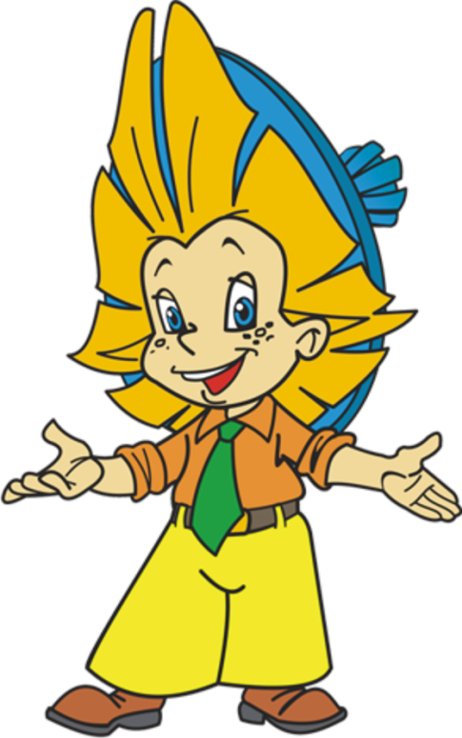
День надо начинать с утренней гимнастики, а урок математики – с гимнастики ума
Вычислите устно
Найдите значение выражения
2а + 7а; 8х – 7х; 5у + у
25 ∙ 3 15 ∙ 4
: 15 + 16
+ 29 : 19
: 17 - 4
---------- ----------
?
0

Slide 3
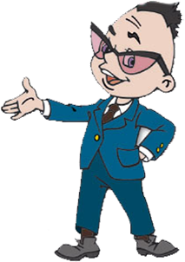
Какие действия относятся к действиям первой ступени — Какие действия относятся к действиям
второй ступени —
сложение и вычитание
умножение и деление.

Slide 4
В каком порядке выполняются действия в выражениях без скобок?
1. Если в выражении нет скобок и оно содержит действия только одной ступени, то их выполняют по порядку слева направо.
800-625+331+87-119=474
780÷39∙212÷106∙13=520
2. Если выражение содержит действия первой и второй ступени и в нем нет скобок, то сначала выполняют действия второй ступени, потом – действия первой ступени.
578-75÷25∙4+156÷12
Действия второй ступени 75÷25=3 3∙4=16 156÷12=13
Действия первой ступени 578-16=562 562+13=575

Slide 5
В каком порядке выполняются действия в выражениях со скобками?
3. Если в выражении есть скобки, то сначала выполняют действия в скобках (учитывая при этом правила 1 и 2)
36000÷(62+14∙2)-23∙5=

Slide 6
В каком случае в выражении, содержащем скобки, скобки можно не писать?
В выражениях скобки можно скобки не писать, если при этом порядок действий не меняется.
(53-12)+14
53-12+14
53-12=41 41 +14=55
Можно ли изменять порядок выполнения действий? В каких случаях?
Изменить порядок действий можно на основе свойств сложения и вычитания.

Slide 7
Определите порядок выполнения действий и вычислите значения выражений:
а) 78+22-28 = б) 54 2 50=
в) 318-(48+52):10 = г)318-48+50:5=
д) 34 8+66 8 = е)125:(43-38)-10=
ж) 132-(64:16+75:15)=
72
5400
308
280
800
15
123

Slide 8
Не производя вычислений определите, в каком из примеров указанный порядок действий приводит к неверному результату:

Slide 9
а) 87+54 14 +32
б) 1998-10 (8 9+28)
в) 50:2-3-1
г)111+(24-13) 4-7 3

Slide 10
Каждое выражение задает программу своего вычисления. Она состоит из команд.
38
(814 + 36 27) : (101 – 2052 : 38) =
Перемножить числа 36 и 27
Сложить 814 с результатом команды 1.
Разделить 2052 на 38
Вычесть из 101 результат команды 3
Разделить результат команды 2 на результат команды 4.
(972)
(1786)
(54)
(47)
(38)

Slide 11
Верное предложение – встаём,
неверное предложение - сидим
В записи числа тысяча – три нуля.
В записи числа миллион – пять нулей.
Для записи натуральных чисел применяется 11 цифр.
При умножении числа на 0 – произведение равно 0.
При делении числа на 1 – получаем 1.
При умножении числа на 1 – получаем то же самое число.

Slide 12
№ 632(а)
641

Slide 13
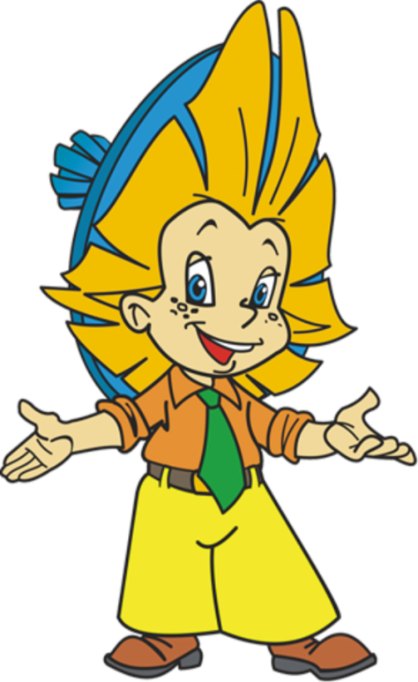
Решите задачу, составив уравнение.
В двух больших и пяти маленьких бидонах 130 л молока. Сколько молока входит в маленький бидон, если его вместимость в четыре раза меньше вместимости большого?
4х
4х
х
х
х
х
х
130
8х + 5х = 130

Slide 14
Внимательно посмотри на изображение в течении 5 секунд , после чего оно будет убрано, а вы должны сложить три числа, которые были на нём, и назвать их сумму.

Slide 15
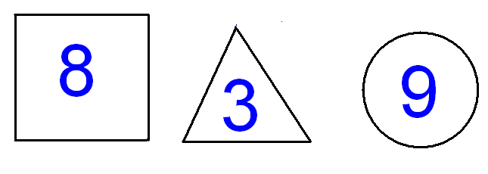
Вопрос: Какие числа записаны, внутри какой фигуры ?

Slide 16
Итог урока:
Что у нас на уроке получилось?
Над чем надо ещё работать?

Slide 17
Домашнее задание:
№ 647, 651(б).

Slide 18
Спасибо за урок !

